Slide 1
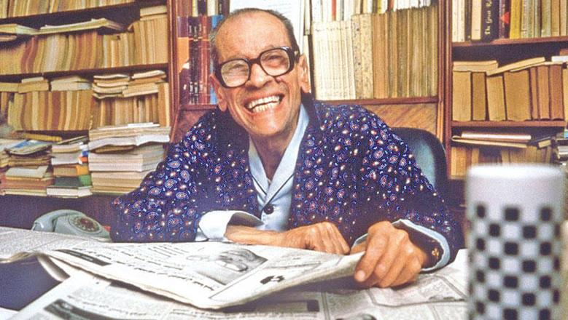
نجيب محفوظ
ليا البطارسة سابع (أ)

Slide 2
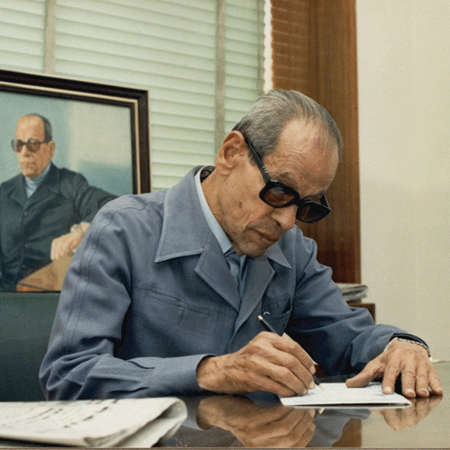
من هو نجيب محفوظ؟
وُلد في القاهرة سنة 1911.
أحب القراءة والكتابة منذ أن كان صغيرًا.
درس الفلسفة في جامعة القاهرة، وبدأ بعدها كتابة القصص والروايات.

Slide 3
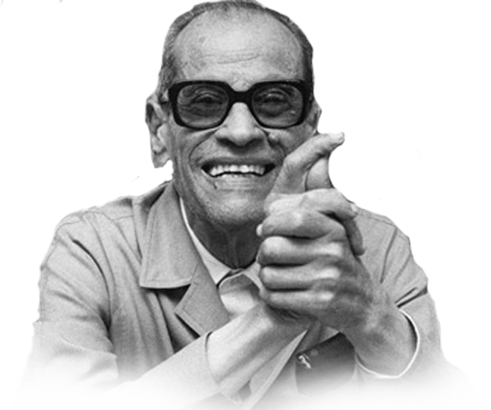
اهم اعماله :
من أشهر كتبه:
بين القصرين
قصر الشوق
السكرية
زقاق المدق
تم تحويل الكثير من قصصه إلى أفلام ومسلسلات مشهورة.

Slide 4
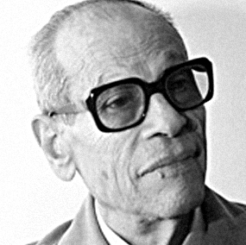
انجازاته :
حصل على جائزة نوبل في الأدب سنة 1988.
هو أول عربي يحصل على هذه الجائزة العالمية.
تُرجمت كتبه إلى لغات كثيرة وقرأها الناس في مختلف الدول.

Slide 5
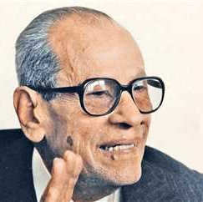
أثره في الأدب والمجتمع
كتب عن الناس العاديين وحياتهم اليومية في مصر.
ساعد القراء على فهم المجتمع المصري والعربي بشكل أعمق.
ألهم الكثير من الكتاب والطلاب ليحبوا القراءة والكتابة.

Slide 6
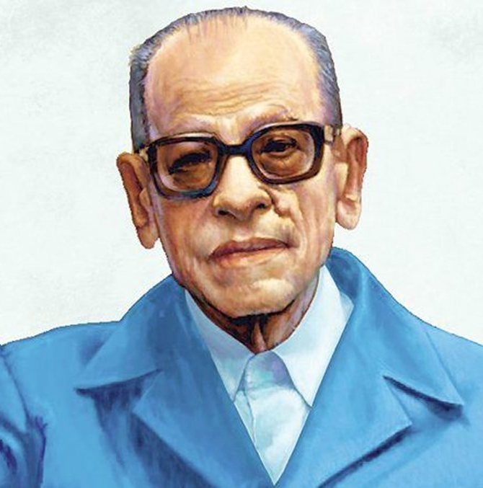
الخاتمة
نجيب محفوظ كاتب عظيم ومحب لوطنه.
ترك لنا كنزًا من القصص والروايات التي نتعلم منها عن الحياة،
وسيظل اسمه من أهم أسماءالكتاب العرب .

